Slide 1

Lập trình Bảo mật
Network
Ứng dụng các cơ chế bảo mật trên windows

Slide 2

Nội dung
Company Logo
1
Tổng quan về Bảo Mật
2
Các cơ chế bảo mật hệ thống
3
Lập trình bảo mật
4
Triển khai và ứng dụng

Slide 3
Tổng quan về Bảo mật
Security Programming
Cơ chế Single Sign On(SSO)
Tổng quan về mã hóa
Hạ tầng giao thức
Kerberos
Tổng quan
Hàm băm mật mã
Hạ tầng khóa công khai PKI
Chữ ký số và chứng thực số

Slide 4
Tổng quan về Mã Hóa
Company Logo
Mã hóa
Là một ngành toán học ứng dụng trong CNTT.
Là phương pháp biến đổi thông tin từ dạng bình thường sang dạng không thể hiểu được.

Slide 5


Tổng quan về Mã Hóa
Company Logo
BÌNH THƯỜNG
KHÔNG THỂ HiỂU ĐƯỢC

Slide 6
Mục tiêu Mã Hóa
Security programming
Non-repudiation
Integrity
Secrecy
Authentication

Slide 7
Các hệ thống mã hóa
Company Logo
1
Mã hóa đối xứng
2
Mã hóa bất đối xứng

Slide 8

Hệ thống mã hóa đối xứng
Company Logo
Có thể gọi là: Mã hóa khóa bí mật
2 bên cùng thiết lập và chia xẻ một khóa bí mật duy nhất để mã hóa và giải mã
DATA
DATA

Slide 9
Thuật toán mã hóa đối xứng
Company Logo
Thuật toán | Độ dài khóa (bit)
Blowfish | Biến động từ 1 đến 448
DES | 56
IDEA | 128
RC2 | Biến động từ 1 đến 2048
RC4 | Biến động từ 1 đến 2048
RC5 | Biến động từ 1 đến 2048
Triple DES in mode | 56 hoặc 112

Slide 10

Hệ thống mã hóa bất đối xứng
Company Logo
Có thể gọi là: Mã hóa khóa công khai
Không cần trao đổi khóa chung
Sử dụng cặp khóa có quan hệ toán học với nhau gọi là khóa bí mật (private key) và khóa công khai (public key)
DATA
DATA
PUBLIC KEY
PRIVATE KEY

Slide 11
Thuật toán mã hóa bất đối xứng
Company Logo
Thuật toán
Diffie-Hellman
DSA
E1 Gamal
RSA

Slide 12
Hàm băm mật mã (Hash)
Company Logo
Là một hàm toán học chuyển đổi thông điệp có độ dài bất kỳ thành dãy bit có độ dài cố định.
Dãy bit trên còn được gọi là Thông Điệp Rút Gọn (Message Digist). Nó đại diện cho thông điệp ban đầu

Slide 13
Tính chất hàm băm mật mã
Company Logo
Không thể xác định được thông điệp ban đầu từ thông điệp rút gọn.
Không thể tìm được một thông điệp bất kỳ nào có thể tạo ra một thông điệp rút gọn theo ý muốn.
Không thể tìm được 2 thông điệp khác nhau mà thông điệp rút gọn lại giống nhau.
Hai thông điệp chỉ khác nhau dấu chấm cũng tạo ra hai thông điệp rút gọn khác nhau

Slide 14
Mục tiêu hàm băm mật mã
Company Logo
Giúp đảm bảo tính toàn vẹn dữ liệu.
Xác nhận nội dung thông điệp có bị chỉnh sửa hay không

Slide 15
Một số thuật toán băm
Company Logo
Message Digest Algorithm | Digest Length
MD2 | 128
MD4 | 128
MD5 | 128
SHA | 160
SHA-1 | 160

Slide 16
Chữ ký số
Company Logo
Là một dạng tài liệu số, còn được gọi là chữ ký điện tử
Đảm bảo tính xác thực và tính toàn vẹn dữ liệu
Chữ ký số có vai trò tương tự như chữ ký tay
Chữ ký số không phải là một hằng số, nó thay đổi tùy vào nội dung văn bản.

Slide 17
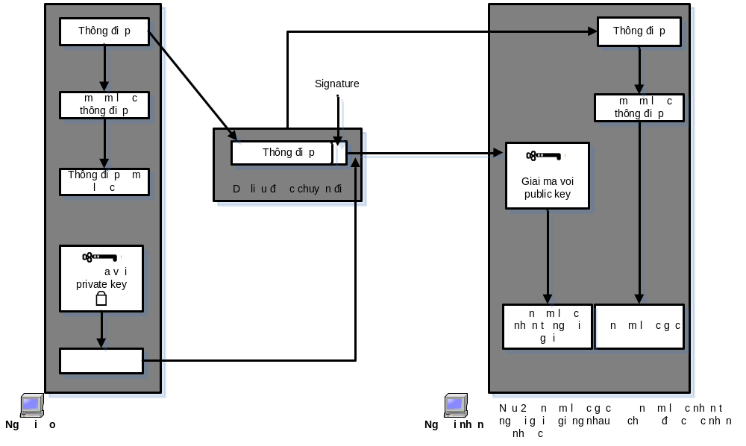
Quá trình xác nhận chữ ký số
Company Logo

Slide 18
Chứng thực số (Certificate)
Company Logo
Còn được gọi là chứng thực điện tử
Là một dạng tài liệu số, nó chứa thông tin định danh của thực thể và khóa công khai của thực thể đó.
Đảm bảo khóa công khai thuộc về một thực thể và có sở hữu một khóa riêng tương ứng.
Có giá trị rộng rãi nếu được cấp bởi một cơ quan có thẩm quyền.
Cơ quan chứng thực phải được các bên thừa nhận.

Slide 19
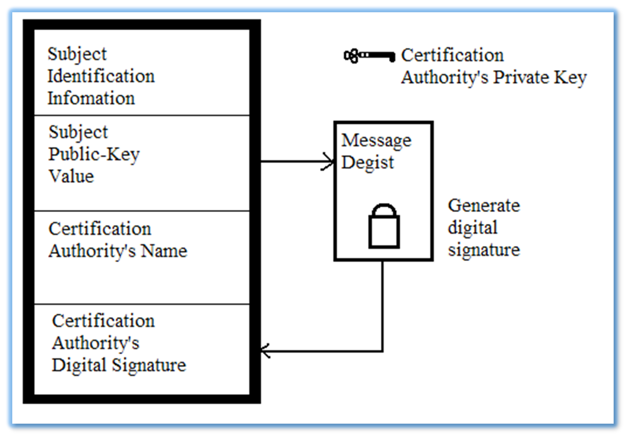
Thông tin chứng thực số
Company Logo

Slide 20
Hạ tầng khóa công khai PKI
Company Logo
PKI thường được dùng để chỉ đến toàn bộ hệ thống bao gồm nhà cung cấp chứng thực số (CA) và các bên liên quan tham gia vào quá trình trao đổi thông tin.
Là cơ chế để bên thứ 3 (thường là nhà cung cấp chứng thực số) cung cấp và chứng thực các bên tham gia vào quá trình trao đổi thông tin.

Slide 21
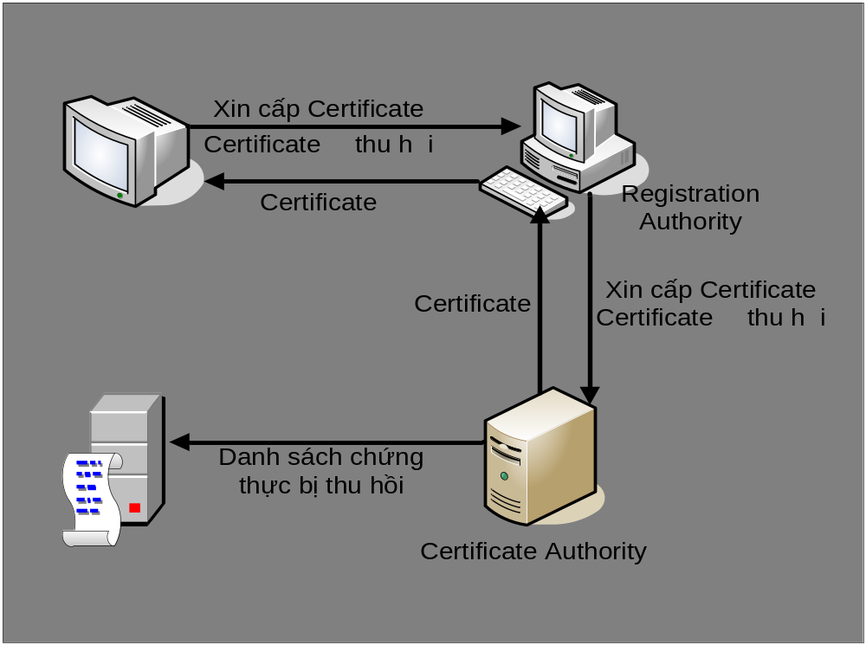
Các thành phần cơ bản PKI
Company Logo

Slide 22
Các thành phần cơ bản PKI
Company Logo
Các thực thể, đối tượng xin cấp chứng thực
Nơi đăng ký chứng thực: RA(Registration Authority)
Nơi cấp, thu hồi chứng thực: CA(Certificate Authority)

Slide 23
Cơ quan cấp chứng thực CA
Company Logo
Là một tổ chức đáng tin cậy chấp nhận các yêu cầu xác thực từ các thực thể, bao gồm:
- Xác nhận yêu cầu xin cấp chứng thực
- Cấp các chứng thực theo yêu cầu
- Lưu trữ thông tin và trạng thái của các chứng thực của các thực thể.

Slide 24
Các chức năng của CA
Company Logo
Các thực thể đăng ký xin cấp chứng thực (Certificate Enrollment)
Xác thực đối tượng
Tạo, phân phối chứng thực
Hủy bỏ chứng thực

Slide 25
Đăng ký xin cấp chứng thực (Certificate Enrollment)
Company Logo
- Các thực thể muốn xin cấp chứng thực phải đăng ký với CA
- Điền thông tin vào form gửi lên cho CA, nhất thiết phải có khóa công khai và các thông tin định danh của thực thể.
- Phát sinh cặp khóa rồi giữ khóa riêng tại máy cục bộ, thường dùng Smart Card để lưu trữ cho an toàn.
- Có thể sử dụng hệ thống phát sinh khóa tập trung. Tuy nhiên quá trình chuyển khóa riêng về cho thực thể phải là một quá trình được đảm bảo bí mật.

Slide 26
Xác thực đối tượng(Subject Authentication)
Company Logo
- CA phải xác nhận thông tin do thực thể cung cấp trước khi kết hợp khóa công khai của họ với những thông tin định danh
- Quá trình xác nhận thông tin này là bắt buộc đối với CA
- CA có thể cung cấp các chứng thực có mức độ bảo đảm khác nhau, do đó quá trình xác nhận thông tin cũng khác nhau
- CA có thể xác minh đối tượng dựa trên cơ sở dữ liệu có sẵn hoặc yêu cầu đối tượng cung cấp và đưa ra một số tài liệu để chứng minh

Slide 27
Tạo, phân phối chứng thực (Certificate Generation)
Company Logo
- CA tạo ra chứng thực số và kí lên đó bằng khóa riêng của CA sau khi nhận yêu cầu chứng thực và quá trình xác minh thông tin định danh đã thực hiện.
- Gửi chứng thực vừa tạo cho thực thể đã đăng ký. Đồng thời cũng đưa lên bộ lưu trữ chứng thực.
- Bộ lưu trữ chứng thực này thường là LDAP

Slide 28
Hủy, thu hồi chứng thực (Certificate Revocation)
Company Logo
- Khi các chứng thực số của thực thể đã hết hạn hoặc không còn dùng nữa sẽ bị loại bỏ
- Chứng thực số khi bị loại bỏ sẽ được đưa vào danh sách chứng thực thu hồi
- Danh sách chứng thực thu hồi này sẽ được CA cập nhật và công bố định kỳ để tránh thực thể sử dụng lại những chứng thực này
- Trạng thái thu hồi chỉ ra rằng một chứng thực bị thu hồi và không còn sử dụng được nữa.

Slide 29
Các lý do thu hồi chứng thực
Company Logo
- Khi thực thể sở hữu thay đổi khóa riêng
- Khi CA thay đổi khóa riêng
- Các chứng thực được cấp nhưng không còn được sử dụng trong một khoảng thời gian nào đó
- Khi tổ chức không có nhu cầu sử dụng chứng thực đó nữa

Slide 30
Các lý do thu hồi chứng thực
Company Logo
- Danh sách chứng thực thu hồi là kỹ thuật để CA công bố các chứng thực không hợp lệ trong các ứng dụng có sử dụng chứng thực.
- Danh sách chứng thực thu hồi là một cấu trúc dữ liệu chứa thông tin về ngày, thời gian cập nhật, tên CA, và serial number của tất cả các chứng thực bị hết hạn.
- Danh sách chứng thực thu hồi được ký bởi CA

Slide 31
Tổng quan về bảo mật
Company Logo
Cơ chế Single Sign On(SSO)
Tổng quan về mã hóa
Hạ tầng giao thức
Kerberos
Tổng quan
Hàm băm mật mã
Hạ tầng khóa công khai PKI
Chữ ký số và chứng thực số

Slide 32
Hạ tầng giao thức Kerberos
Company Logo
- Là một giao thức chứng thực cung cấp cơ chế chứng thực giữa Client và Server hoặc giữa Server với Server khác trước khi kết nối mạng giữa chúng được thiết lập.
- Giao thức này giả định rằng việc kết nối giữa Client và Server đặt trong môi trường mạng không an toàn, những gói tin có thể bị theo dõi hoặc thay đổi.
- Môi trường này giống với môi trường Internet ngày nay, nơi mà kẻ tấn công có thể dễ dàng giả mạo một Client hoặc một Server và có thể nghe lén hoặc phá hoại.

Slide 33
Cơ chế chứng thực dựa trên việc chia xẻ khóa bí mật
Company Logo
ALICE
BOB
Tình huống:
- Alice và Bob thường xuyên gửi thông điệp cho nhau
- Alice và Bob có nhu cầu xác thực lẫn nhau → Chia xẻ khóa bí mật → Không nói với ai
- Nếu trong thông điệp Alice có thể chứng minh là người biết mật khẩu thì Bob dễ dàng nhận ra Alice
→ SỬ DỤNG MÃ HÓA ĐỐI XỨNG

Slide 34
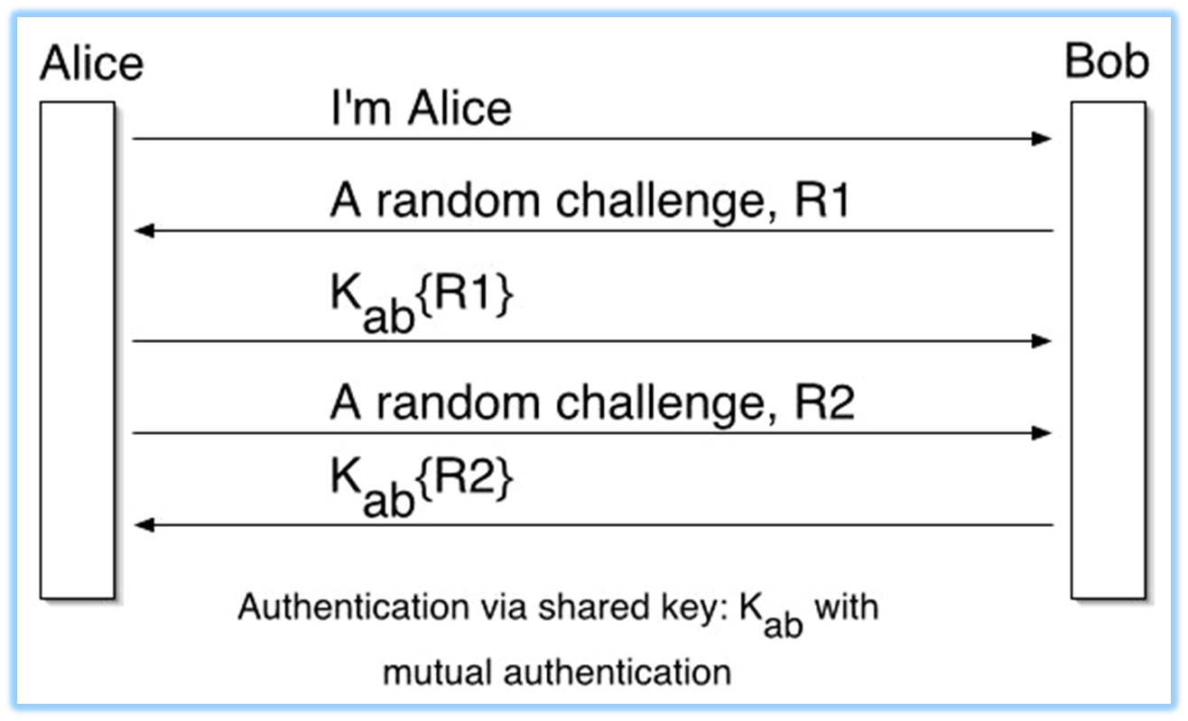
Cơ chế chứng thực dựa trên việc chia xẻ khóa bí mật
Company Logo

Slide 35
Cơ chế chứng thực dựa trên việc chia xẻ khóa bí mật
Company Logo
Alice (Client): Bắt đầu cuộc đối thoại, yêu cầu dịch vụ
Bob (Server): Cung cấp dịch vụ
Client và Server muốn xác thực lẫn nhau
Làm sao phân phối khóa ?

Slide 36
Cơ chế chứng thực dựa trên việc chia xẻ khóa bí mật
Company Logo
Nếu có m Client sử dụng dịch vụ của n Server
Mỗi Client phải lưu trữ n khóa bí mật
Mỗi Server phải lưu trữ m khóa bí mật
Việc lưu trữ nhiều khóa bị trùng lắp dẫn đến vừa tốn tài nguyên, vừa không an toàn.
Làm sao đây?

Slide 37
Cơ chế chứng thực dựa trên việc chia xẻ khóa bí mật
Company Logo
Cơ chế chứng thực
KERBEROS
Sử dụng trung tâm phân phối khóa KDC (Key Distribution Center) để tập trung các khóa bí mật của n Client và m Server
→ Không gian lưu trữ: m+n

Slide 38
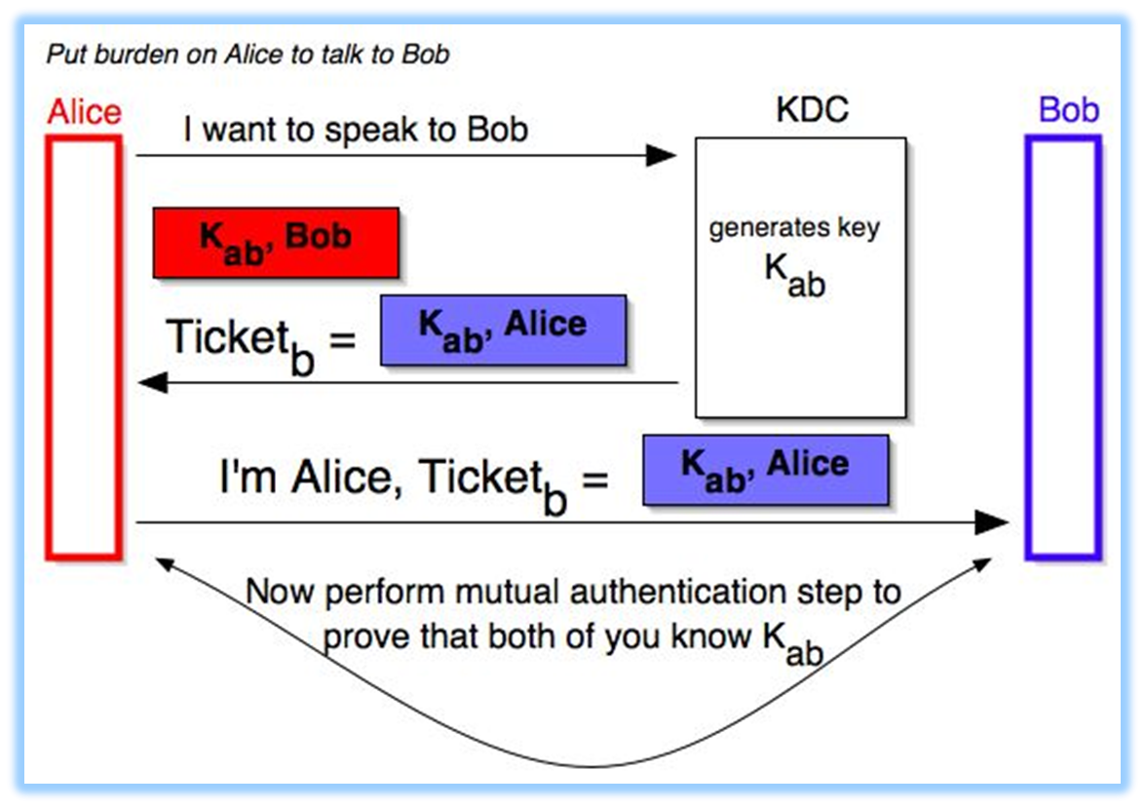
Mô hình Kerberos
Company Logo

Slide 39
Mô hình Kerberos
Company Logo
Tình huống:
Alice muốn nói chuyện với Bob → Gửi yêu cầu đến KDC
KDC tạo ra một Session Key gọi tắt là Kab, sử dụng để mã hóa dữ liệu truyền giữa Alice và Bob
Làm sao gửi Kab đến Alice và Bob một cách an toàn?

Slide 40
Mô hình Kerberos
Company Logo
KDC sử dụng khóa bí mật mà Alice và Bob đã chia xẻ
KDC
MÃ HÓA Kab VÀ THÔNG TIN ALICE BẰNG KHÓA BÍ MẬT CỦA BOB
MÃ HÓA Kab BẰNG KHÓA BÍ MẬT CỦA ALICE
GÓI 1
GÓI 2
I’m Alice
Kab
Kab
Kab
GiẢI MÃ BẰNG KHÓA BÍ MẬT CỦA ALICE
GiẢI MÃ BẰNG KHÓA BÍ MẬT CỦA BOB
Mã hóa: I’m Alice
GÓI 3
GÓI 3
GÓI 1
GÓI 2
GÓI 2

Slide 41
Mô hình Kerberos
Company Logo
Chứng minh Alice là người thật sự biết Kab
Bắt đầu quá trình xác thực dựa trên việc chia xẻ khóa bí mật (Kab)

Slide 42
Single Sign On
Company Logo
Viết tắt là SSO
Là cơ chế, cách thức điều khiển giúp cho việc truy cập, sử dụng tài nguyên nhiều lần mà chỉ cần đăng nhập một lần.

Slide 43
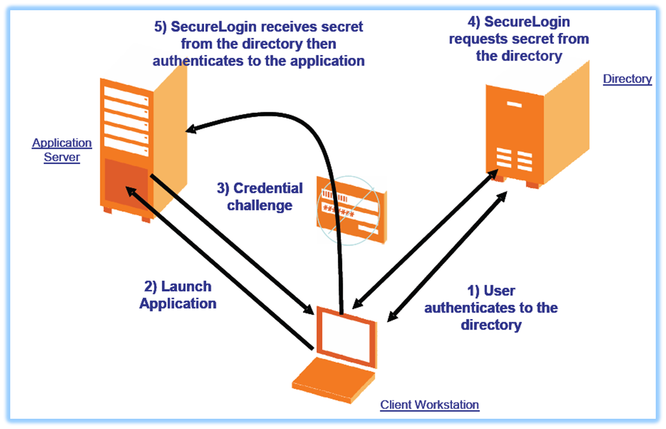
Mô hình Single Sign On
Company Logo

Slide 44
Lợi ích của Single Sign On (SSO)
Company Logo
TiẾT KiỆM THỜI GIAN
GIẢM CHI PHÍ QUẢN TRỊ HỆ THỐNG
ÍT CẦN NGƯỜI TƯ VẤN VỀ TÀI KHOẢN ĐĂNG NHẬP
ÍT CÓ NHỮNG RỦI RO DO ĐÃ ÍT TÀI KHOẢN CẦN QUẢN LÝ

Slide 45
Thank You !

